Slide 1
Windows server
Timothé JARRY, Quentin BOULANGER, Benjamin FERNANDEZ, Stéphane KY, Jeremy SVENSSON
LE 10/01/2018
M.CORTES | ESGI

Slide 2
Sommaire
Rappel du sujet
Déroulement du script
Sauvegarde
Affichage des droits actuels
Restauration
Modification d’une unité d’organisation
Changement domaine/utilisateur
Help

Slide 3
Rappel du sujet
Développement de scripts permettant d'auditer les permissions sur un répertoire Windows NTFS, d'extraire les informations en les affichant sous une forme compréhensible par l'utilisateur puis intégrer des fonction pour modifier en masse les permissions NTFS en se basant sur des fichiers texte

Slide 4
Déroulement du script
Sauvegarde du contenu de l’annuaire de permissions d’un domaine donné dans un fichier .csv
Affichage des droits actuels sur un répertoire précis
Restauration d’une sauvegarde
Editer une ACL sur une unité d’organisation précise
Possibilité de changer de domaine ou d’utilisateur
Au moment de fermer le programme, sauvegarde des modifications ou conservation de la version initiale

Slide 5
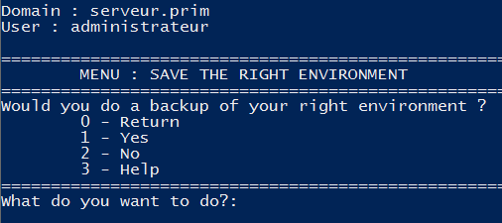
1- Sauvegarde
Création d’une backup
Création d’un dossier
Nom de la backup
Backup_annee_mois_jour_heure.csv

Slide 6
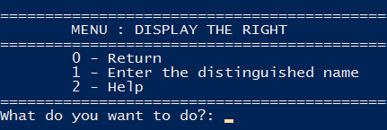
2- Affichage des droits actuels
Affichage via un chemin précis

Slide 7
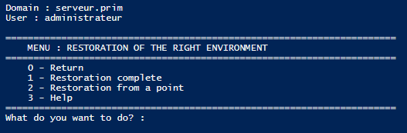
3- Restauration
Restauration complète
Restauration partielle
A partir d’un chemin d’accès

Slide 8
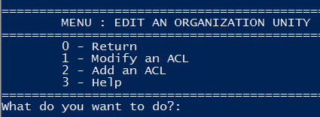
4- Modification d’une unité d’organisation
Création d’une ACL
Modification d’une ACL

Slide 9
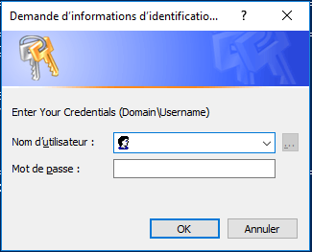
5- changement domaine/utilisateur
Changer de domaine
Changer d’utilisateur

Slide 10
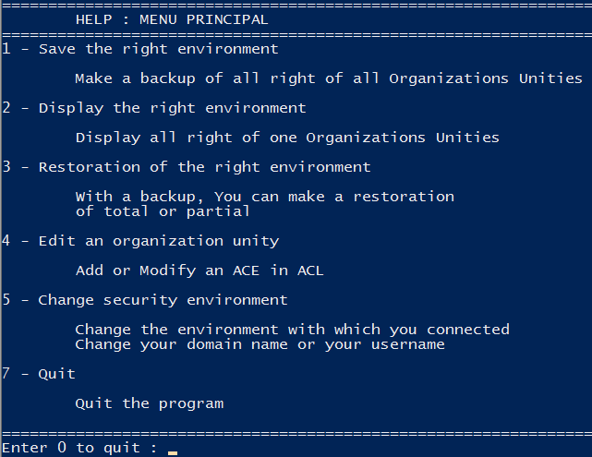
6- Help
Aide pour les differentes
commandes
Aide pour les options

Slide 11
Merci pour votre attention

